Slide 1

Веб-квест
«Безпека в Internet»
«Юристи»

Slide 2

Розглянуті питання:
Що таке піратство?
Види піратства.
Що таке плагіат?
До яких наслідків може призвести порушення авторських прав.
Поради по захисту інформації в Інтернеті.

Slide 3
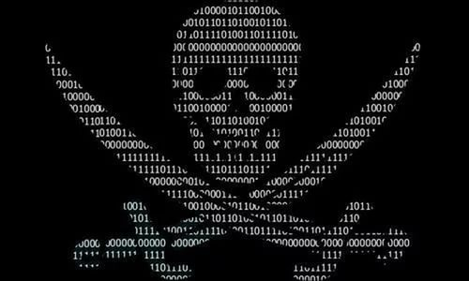
Що таке піратство?
Порушення авторського права (піратство) — дії, спрямовані на протиправне використання об'єктів права інтелектуальної власності, що належать іншим особам, умисно вчинені особою, яка розуміє протизаконний характер цих дій, з метою отримання матеріальної вигоди.

Slide 4
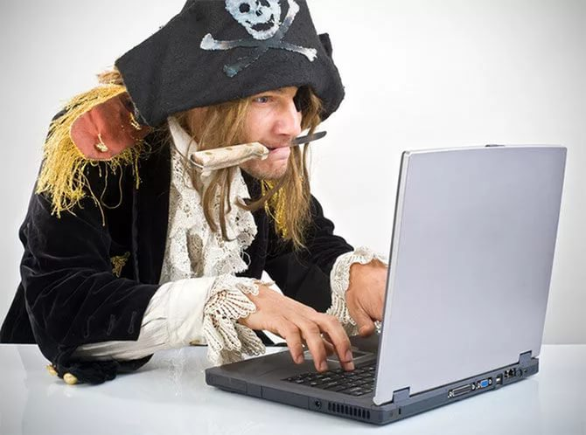
Винекнення терміну «піратство»
Термін «піратство» був вперше використаний у 1603 році, пізніше у 1879 році англійським поетом Лордом Альфредом Теннісоном у передмові до його поеми «Історія кохання» , де Лорд Теннісон скаржився на розповсюджені випадки незаконного використання окремих фрагментів його твору. Приблизно в той самий час цей термін знайшов своє закріплення в офіційних документах.

Slide 5
Види піратства:
Аудіопіратство
Піратство ПЗ
Піратство відеоігор
Відеопіратство
Піратство літературних творів

Slide 6
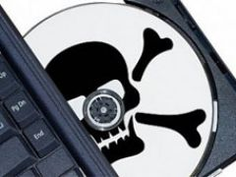
Аудіопіратство
Аудіопіратство - копіювання та розповсюдження копій музичних композицій.
Враховуються продаж музичних альбомів як на аудіо-касетах, так і на компакт-дисках.
Також за аудіопіратство вважається й розповсюдження музичних композицій з використанням комп'ютерної мережі.

Slide 7
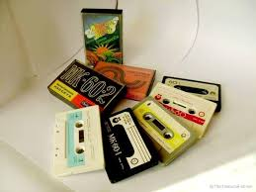
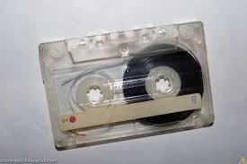
Цікаві факти про аудіопіратство
          Історично, одна з перших форм комп'ютерного піратства набула особливого поширення із початком промислового виробництва аудіокасет. У колишньому СРСР піратські аудіокасети відрізнялися низькою якістю звуку, через що не набули досить великого поширення.
У мережі Інтернет обмін музичними композиціями став дійсно поширеним завдяки розвитку P2P-технологій. Існує велика кількість різноманітних пірингових мереж, що утримують мільйони користувачів та терабайти музичних композицій.

Slide 8

Відеопіратство
Відеопіратство - незаконне копіювання та розповсюдження захищеного авторським правом примірника аудіовізуального твору (відеопродукції) .
Розповсюдження копій фільмів або телепередач на дисках, касетах та шляхом копіювання через комп’ютерні мережі.

Slide 9
Відеопіратство
Може здійснюватись як із ціллю отримання прибутку (продаж контрафактної продукції у магазинах, або з рук), так і без (розповсюдження копій фільмів через локальні комп'ютерні мережі або інтернет, обмін дисками із друзями).
Комерційна продукція такого роду відрізняється тим, що вона може з'явитися ще до офіційного виходу фільму у прокат (відомі випадки, коли у продажу з'являлись недороблені робочі версії фільмів, вкрадені у знімального гурту).

Slide 10
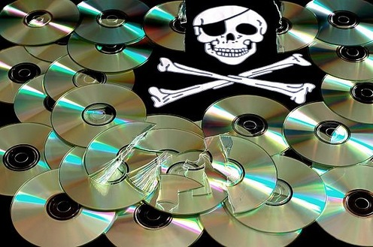
Відеопіратство
Якість запису може досить вагомо поступатися ліцензійному, бо «пірати», керуючись бажанням якнайскоріше випустити фільм у продаж, випускають його «екранну» копію, що знята камерою прямо у залі кінотеатру. Зрозуміло, що якість такої копії набагато нижча.

Slide 11
Відеопіратство
Основні джерела , отримання копії фільмів
Камріп (CAMRip)
ТВ-ріп
(TV-rip),
HDTV-rip
Телесінк
(TeleSync)
«Скрінер»
DVD-ріп
(DVD-Rip),
BDRip
«Рулон»
Воркпрінт

Slide 12
Основні джерела , отримання копії фільмів
Відеопіратство
Камріп (CAMRip) — таку версію знімають на звичайну, найчастіше аматорську відеокамеру безпосередньо під час перегляду фільму в кінотеатрі. Відеофайли, отримані таким методом найчастіше мають найнижчу якість серед усіх способів.
Телесінк (TS, TeleSync) — метод дуже подібний до кампріпу, але для його успіху необхідне залучення працівників кінотеатрів, найчастіше операторів показу. Камеру встановлюють на триногу біля вікна, а дроти звуку вставляють безпосередньо в аудіовихід проектора. В результаті — особливо, якщо використовувалася професійна камера — виходить якісніша, ніж камріп копія фільму. Звук же майже не відрізняється від ліцензійної копії.

Slide 13
Відеопіратство
ТВ-ріп (TV-rip), HDTV-rip — такий варіант копії беруть безпосередньо з телевізора. В даному випадку можна скопіювати тільки ті фільми, які вийшли в телепрокат. Копію найчастіше роблять за допомогою побутового відео або DVD магнітофона, зрідка з допомогою ТВ-тюнера. Якість напряму залежить від якості оцифровки та рівня початкового сигналу. Часто пірати навіть не вирізають рекламу та значок каналу. У випадку HDTV-rip якість початкових відео та звуку є дуже високою і це дозволяє перекодування у файл з більшою роздільною здатністю.
Воркпрінт (WP, WorkPrint) — цю копію створюють працівники кіностудій чи технічних відділів, які залучені до створення фільму. Вони зазвичай викладають в Інтернет копію за декілька тижнів чи навіть місяців до показу. Часто вміст таких копій не збігається з ліцензійною.

Slide 14
Відеопіратство
«Рулон» (TC, TeleCine) — тут оператори кінопоказу, які зв'язані з піратами ставлять в будці спеціальний кінодатчик. Цей пристрій кріпиться до проектора і захоплює зображення «на льоту». Звук же, як і в випадку з телесінком передається напряму. Виходить зображення, яке майже не відрізнити від DVD-ріпу.
«Скрінер» (DVD-Screener) — зазвичай, перед показом фільмів в кіножурнали висилається спеціальна копія фільму, щоб кіножурналісти могли написати про них статті. Деякі журналісти за матеріальну винагороду передають ці копії піратам. Якість виходить хорошою, але є багато вставок, які попереджують, що цей фільм не для масового перегляду. Інколи, кінокомпанії навмисно роблять деякі частини фільму чорно-білим кольором.

Slide 15
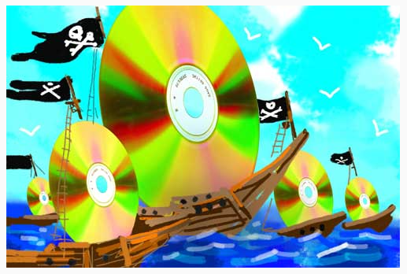
Відеопіратство
DVD-ріп (DVD-Rip), BDRip — найякісніша можлива піратська копія фільму.
Її роблять з ліцензійного диску і якість напряму залежить від налаштувань захоплення відео.

Slide 16
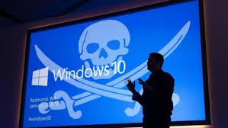
Піратство ПЗ
(Піратство ПЗ) -нелегальне копіювання та розповсюдження програмних продуктів на дисках та через комп'ютерні мережі, що включає також зняття (нейтралізацію) різноманітних програмних систем захисту (варез).

Slide 17
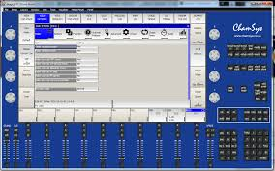
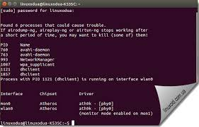
Піратство ПЗ
Для цього існує спеціальний клас програмного забезпечення — так звані англ. «укр. кряки чи крякалки) — тобто спеціальні патчі, готові серійні номери або їх генератори для продукту, котрі знімають з нього обмеження, пов'язані з вбудованим захистом від нелегального використання.

Slide 18
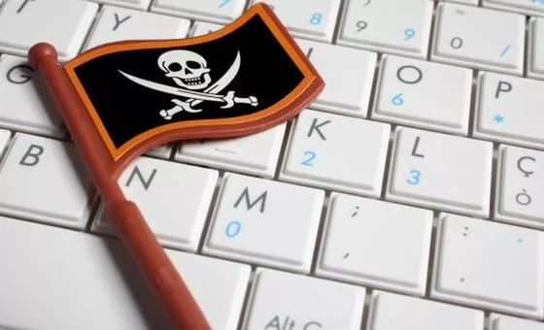
Піратство ПЗ
Окрім цього існують допоміжні програми для полегшення процесу зламу — налагоджувачі, дизасемблери, редактори PE-заголовка, редактори ресурсів, розпакувальники і так далі.
Іноді піратство в непрямій формі заохочується власником авторських прав. Це є різновидом недобросовісної конкуренції.

Slide 19
Піратство ПЗ
Класичним прикладом є продукт MicrosoftWindows, поновлення котрої дозволяється на офіційному сайті компанії не зважаючи на очевидну нелегальність копії (станом на березень 2007 проводиться тонке розрізнення між легальною та нелегальною копією — для легальної можна робити вибірковий пакет оновлення, а для піратської — тільки автоматичне оновлення). Це робиться для того, щоб зайняти та утримувати монопольне становище на ринку. Після закінчення цієї частини слідує наступна — компанія правовласник починає у судовому або досудовому порядку вимагати від порушників гроші за використовуване програмне забезпечення, котре вони навряд чи купили б, якби воно було платним з самого початку.

Slide 20

Піратство відеоігор
Піратство відеоігор - нелегальне поширення відеоігор.
Воно має свою специфіку: зазвичай в іграх застосовують специфічні види захисту, з прив'язуванням копії гри до носія (CD або DVD диску). Для подолання обмежень використовуються як зламані версії файлів, так і спеціальні емулятори зчитувачів CD або DVD дисків.
Часто пірати виконують локалізацію гри (зазвичай неякісно, тільки субтитри, без озвучування), тоді як офіційна локалізація ще не з'явилась, або взагалі ще не вийшла на території конкретної країни.

Slide 21
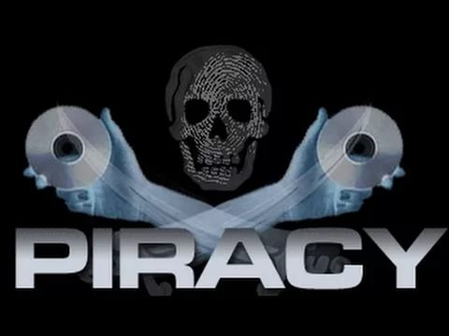
Піратство відеоігор
Також існує практика випуску піратських збірок, тобто запис на один носій кількох ігор, що не є розрахованими на це. Часто у цих випадках вирізаються не життєво важливі частини гри, наприклад відеоролики та озвучування персонажів.
У сфері сучасних ігрових приставок існує так звана практика «чиповки» (англ. chip — мікросхема, чип) — тобто пірати модифікують схему приставки таким чином, що вона набуває можливості виконувати піратські копії ігор.

Slide 22

Піратство літературних творів
У зв'язку із появою електронних бібліотек, що безкоштовно надають доступ усім охочим до текстів літературних творів, їхня діяльність почала розглядатися деякими авторами та видавництвами як піратство.
Не зважаючи на те, що Інтернет бібліотеки зазвичай йдуть назустріч автору, та прибирають твори з відкритого доступу за їхнім проханням, у деяких випадках все ж таки доходить до судових позовів.

Slide 23
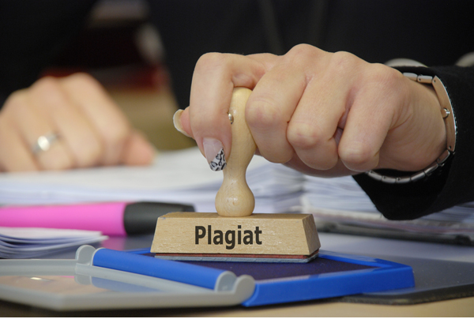
Плагіат
У випадку із плагіатом порушник в першу чергу має на меті створення у свідомості споживача зв'язку між ним та незаконне розповсюдження примірників аудіовізуальних творів, фонограм, відеограм, комп'ютерних програм, баз даних, а також статтю 164-13 КпаП, яка встановлює адміністративну відповідальність за порушення законодавства, що регулює виробництво, експорт, імпорт дисків для лазерних систем зчитування, експорт, імпорт обладнання чи сировини для їх виробництва".

Slide 24

Співвідношення піратства та плагіату
Попри те, що і піратство, і плагіат є прикладами протиправного використання об'єктів інтелектуальної власності, мета цих двох порушень є різною. У випадку піратства порушник в першу чергу має на меті отримання матеріальної вигоди, мета створення у свідомості споживача зв'язку між порушником та об'єктом інтелектуальної власності або зовсім відсутня, або є вторинною. Дуже часто порушник може навіть запобігати ідентифікації через страх понести відповідальність за свої дії.

Slide 25
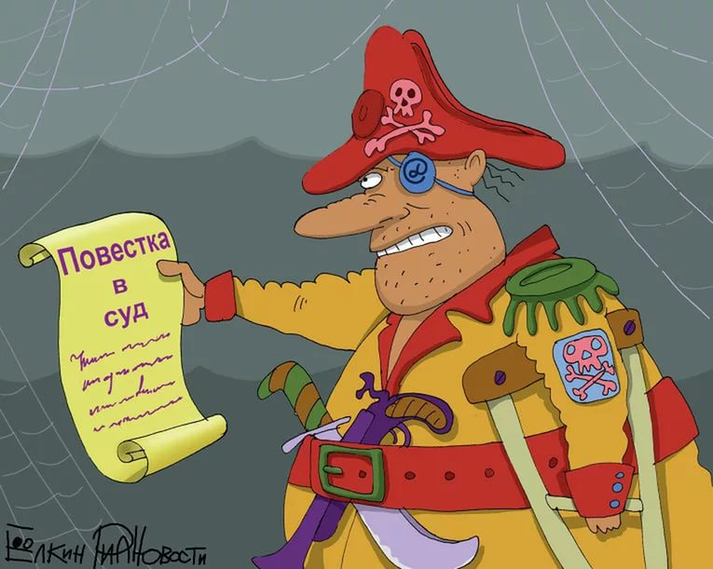
Захист авторських прав в Інтернеті
Існує три основних способи захисту авторських прав в Інтернеті:
відправлення листів і претензій власнику сайту або хостинг-провайдеру;
судовий спір;
взаємодія з пошуковими сервісами для видалення сторінок з результатів пошуку.

Slide 26
Судова практика по захисту авторських прав в Інтернеті в Україні
В Україні вже сформувалася велика судова практика по захисту авторських прав в інтернеті, при цьому найбільш складними моментами все ще залишаються:
визначення особи, винної в порушенні прав;
визначення та обґрунтування розміру шкоди, що завдана правовласнику.
При цьому в Україні та СНД, майже не використовується надзвичайно популярний у США інструмент: видалення сайту-порушника з пошукових результатів, за допомогою інструментів, визначених Законом США «Про авторське право в цифрову епоху».

Slide 27
Причини піратства
Причина №1
надзвичайно низька матеріальна складова в собівартості ліцензійної продукції. Сучасні технології зробили копіювання інформації дуже простою та дешевою справою. Раніше легальні виробники мали природний захист у вигляді технологічної переваги та ефекту масштабу. Кожен міг переписати книжку вручну чи набити текст на друкарській машинці, але собівартість та якість такої копія далеко поступалися оригінальним виданням.

Slide 28
Причини піратства
Причина №2
Зараз якість «саморобних» копій цілком зіставна — наприклад елементарний набір офісної техніки (комп'ютер-принтер-біндер) дозволяє зробити аналог видання книжки в м'якій обкладинці причому собівартість буде не вище ринкової ціни.
А книга є самим «матеріальним» з інтелектуальних продуктів. Що стосується програмного забезпечення чи оцифрованої музики, то різниця якості ліцензійного та піратського продукту часто взагалі відсутня за величезної різниці в цінах.

Slide 29
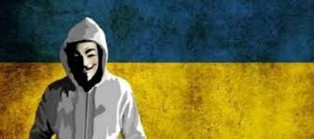
Кібер-піратство в Україні
За даними Асоціації виробників програмного забезпечення (Business Software Alliance) в щорічному звіті «Глобальне дослідження піратства за 2011 рік» рівень кібер-піратства в Україні в 2011 році після трьох років зростання знизився на 2 п.п. до 84 %. У той же час, неліцензійне ПЗ в країні подорожчало більш ніж на 13% в порівнянні з показником попереднього року, досягнувши рекордних $647 млн.

Slide 30
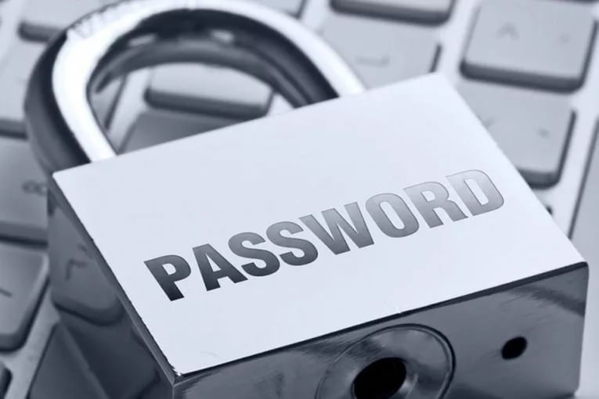
Захист від кібер-злочинців
Використання паролю – це перша лінія захисту від кібер-злочинців.
Потрібно створювати надійні паролі, різні для всіх важливих облікових записів. Також корисно регулярно оновлювати паролі.
Дотримуйтеся порад нижче, щоб створити надійні паролі та захистити їх.

Slide 31

Захист від кібер-злочинців
Використовуйте унікальний пароль для кожного важливого облікового запису, як-от електронна пошта чи банківські операції в Інтернеті.
Використовувати один пароль для всіх онлайнових облікових записів – те саме, що використовувати один ключ для дому, автомобіля й офісу.

Slide 32
Захист від кібер-злочинців
Якщо злочинці отримають доступ до одного облікового запису, вони зламають усі. Тому не використовуйте для електронного інформаційного листа той самий пароль, що й для електронної пошти чи банківського рахунку. Можливо, це не дуже зручно, але використовувати різні паролі більш безпечно.

Slide 33
Захист паролів
Зберігайте паролі в таємному місці, яке нелегко помітити (записувати паролі – не обов’язково погана ідея. Однак якщо ви це робите, не залишайте нотатки з паролями на видному місці, у комп’ютері чи на столі)
Використовуйте довгий пароль, який складається з цифр, літер і символів (чим довший пароль, тим важче йо;го вгадати. Тому створюйте довгі паролі, щоб гарантувати безпеку своєї інформації. Якщо використовувати цифри, символи та літери різного регістру, викрадачам або стороннім особам буде важче вгадати чи зламати пароль. Не використовуйте такі паролі, як "123456" або "пароль". Також намагайтеся не використовувати в паролях загальнодоступну інформацію, як-от номер телефону. Це не дуже оригінально та не дуже безпечно.)

Slide 34
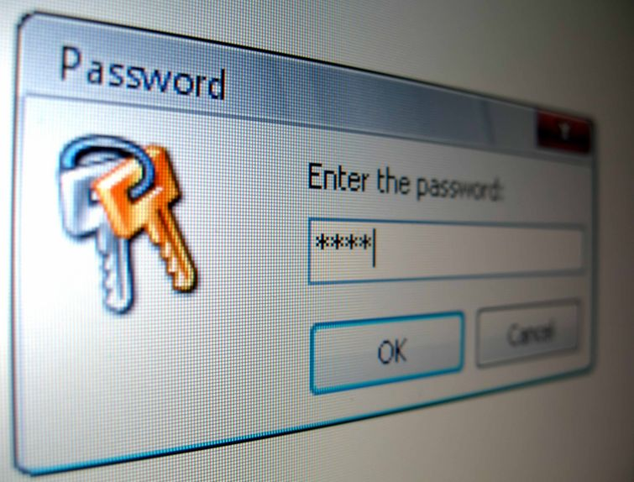
Захист паролів
Намагайтесь використати фразу, відому лише вам (можна вигадати фразу, відому лише вам, і пов’язати з конкретним веб-сайтом, щоб краще запам’ятати. Для електронної пошти можна взяти фразу "Мої друзі Олег і Таня щодня надсилають мені один кумедний лист" і відтворити її за допомогою цифр і латинських літер. "MdOiTsnm1kl" – пароль із великою кількістю варіантів. Повторіть цю процедуру для інших сайтів).

Slide 35
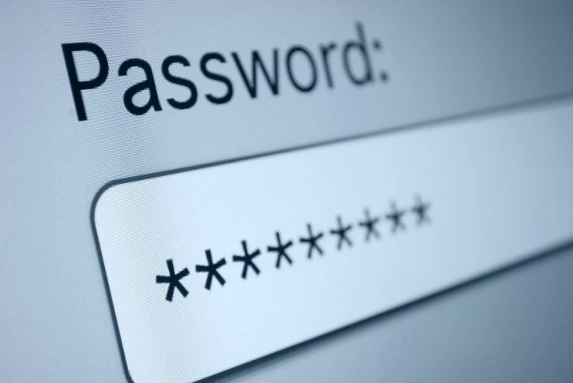
Налаштуйте варіанти відновлення пароля й оновлюйте їх
Якщо ви забули пароль або втратили доступ до облікового запису, потрібен спосіб відновити доступ. Коли потрібно скинути пароль, багато служб надсилають лист на електронну адресу для відновлення. Тому переконайтеся, що ваша електронна адреса для відновлення актуальна та належить обліковому запису, до якого ви ще маєте доступ.
Також у профіль можна додати номер телефону, щоб отримати код для скидання пароля текстовим повідомленням. Номер мобільного телефону в обліковому записі – один із найпростіших і найбільш надійних способів захистити свій обліковий запис.

Slide 36
Що таке обліковий запис?
Обліковий запис – це
Наприклад, постачальники послуг можуть використовувати номер телефону, щоб перешкоджати спробам зламати ваш обліковий запис. Вони також можуть надсилати вам коди підтвердження, щоб ви могли ввійти в обліковий запис, якщо втратите до нього доступ. Якщо ви повідомите Google номер телефону для відновлення, ви не потрапите в маркетингові списки та не отримуватимете додаткові дзвінки від фахівців із телефонного маркетингу.

Slide 37
Обліковий запис
Номер мобільного телефону є безпечнішим способом ідентифікації, ніж електронна адреса для відновлення чи таємне запитання, оскільки, на відміну від них, телефон є вашою матеріальною власністю.
Однак якщо ви не можете чи не хочете додати в обліковий запис номер телефону, багато веб-сайтів проситимуть вибрати запитання, щоб підтвердити особу, якщо ви забудете пароль. Якщо служба, якою ви користуєтеся, дозволяє створити власне запитання, спробуйте вигадати запитання, відповідь на яке знаєте лише ви, а не користувачі Інтернету чи соціальних мереж.

Slide 38
Обліковий запис
Спробуйте сформулювати відповідь так, щоб вона була унікальною але легко запам’ятовувалася. Скористайтеся порадою вище. Тоді навіть якщо хтось угадає відповідь, він не знатиме, як правильно її ввести. Дуже важливо пам’ятати цю відповідь. Якщо ви її забудете, можливо, ви ніколи не зможете відновити доступ до свого облікового запису.

Slide 39

Використання захищених мереж
Будьте особливо обережні, коли під’єднуєтеся до Інтернету через незнайому або ненадійну мережу, наприклад, через безкоштовну мережу Wi-Fi у місцевому кафе. Постачальник послуг може відстежувати весь трафік у своїй мережі, який може містити вашу особисту інформацію.
Однак якщо ви користуєтеся службою, яка шифрує ваше з’єднання з веб-службою, це значно ускладнює відстеження ваших дій.

Slide 40
Під час перегляду веб-сайтів перевірте ознаки під’єднання веб-сайту
Спершу перевірте в адресному рядку веб-переглядача, чи URL-адреса справжня. Також перевіряйте, чи веб-адреса починається з https://. Це свідчить, що ваше з’єднання з веб-сайтом зашифроване та більш захищене від втручання й відстеження. У деяких веб-переглядачах в адресному рядку біля https:// відображається значок замка. Це чіткіше вказує, що ваше з’єднання зашифроване та більш безпечне.

Slide 41
Мережа Wi-Fi
Якщо з’єднання не зашифровано, під час під’єднання через загальнодоступну мережу Wi-Fi будь-хто поблизу може відстежувати інформацію, яка передається між вашим комп’ютером і точкою доступу Wi-Fi. Не виконуйте важливі дії, як-от банківські операції чи покупки, у загальнодоступних мережах.
Якщо ви користуєтеся Wi-Fi удома, обов’язково встановіть пароль, щоб захистити маршрутизатор. Просто дотримуйтеся вказівок, наданих вашим постачальником послуг Інтернету чи виробником маршрутизатора, щоб установити власний пароль для маршрутизатора замість пароля за умовчанням, який може бути відомий злочинцям. Якщо злочинці отримають доступ до вашого маршрутизатора, вони зможуть змінити ваші налаштування й відстежувати ваші дії в Інтернеті.

Slide 42
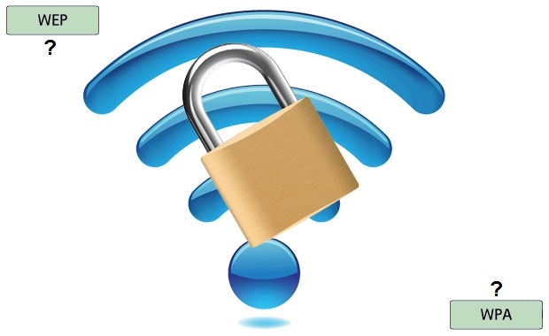
Мережа Wi-Fi
Крім того, обов’язково додайте ще один рівень безпеки та захистіть домашню мережу Wi-Fi, щоб інші користувачі не могли нею користуватися – установіть пароль для захисту мережі Wi-Fi. Як і в інших паролях, виберіть довге й унікальне поєднання цифр, літер і символів, щоб інші користувачі не змогли його вгадати. Налаштовуючи розширений захист у мережі, виберіть налаштування WPA2.

Slide 43
Дякую за увагу!
Проект створили: Кучеренко Денис, Валентин Гриняк, Заведія Владислав, Андрей Наконечний.

